Slide 1
Týrané a zneužívané dítě
Jan Vala, Tomáš Urbanec, Adrien Junga
T

Slide 2
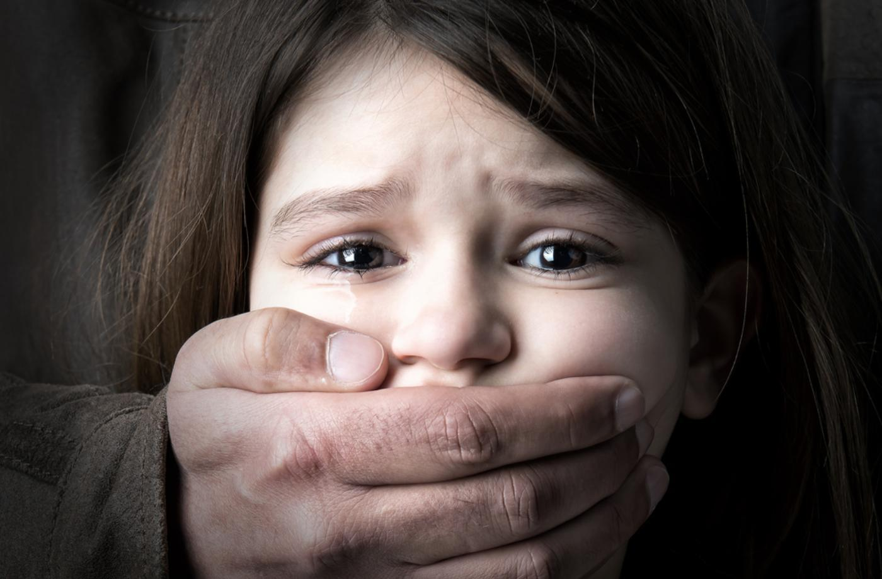
Hranice mezi trestáním a týráním je tenká.
Její prolomení může dítě zničit.

Slide 3
Syndrom CAN
Syndrom „CAN“ = Child abuse and neglect lze definovat jako soubor nepříznivých příznaků v nejrůznějších oblastech stavu, vývoje dítěte a jeho postavení ve společnosti a zároveň v rodině.
Vzniká převážně úmyslným ubližováním dítěti, které je nejčastěji způsobeno jeho nejbližšími vychovateli, hlavně rodiči.
Extrémní podobou CAN je smrt dítěte.

Slide 4
Druhy CAN
Týrání
Sexuální zneužití
Zanedbávání
Psychické týrání

Slide 5

Týrání
H

Slide 6
Týrání
Tělesné týrání – definováno jako tělesné ublížení dítěti anebo nezabránění ubližování či utrpení dítěte, včetně úmyslného otrávení nebo udušení dítěte, a to tam, kde je určitá znalost či důvodné podezření, že zranění bylo způsobeno anebo mu vědomě nebylo zabráněno.
Citové týrání – zahrnuje takové podněty, které mají vážný negativní vliv na citový vývoj dítěte. Citové týrání může mít formu verbálních útoků či zavrhování dítěte, vystavování dítěte násilí nebo vážným konfliktům doma, násilná izolace, omezování dítěte, vyvolávání situace, kdy dítě má skoro stále pocit strachu, což může též způsobit citové ublížení.

Slide 7
Projevy dítěte + změny v chování
hematomy na těle – zejm. na trupu, zádech, hýždích, pažích a v obličeji;
otoky na tváři a jinde na těle;
spáleniny, mnohočetné drobné popáleniny;
tržné rány a odřeniny;
stopy zubů, stopy po bití páskem, otisky prstů po úderu;
dítě si nepřeje kontaktovat rodiče;
projev agrese a citové lability;
snaha utéci nebo strach z návratu;
lekavé reakce na dotek nebo přiblížení;
dítě si zahaluje tělo i za teplého počasí;
zvýšená poslušnost vůči rodičům či jiným zákonným zástupcům.

Slide 8

Sexuální zneužívání
A

Slide 9
Sexuální zneužití
Nepatřičné vystavování dítěte pohlavnímu kontaktu, činnosti i chování. Zahrnuje jakékoliv pohlavní dotýkání, styk či vykořisťování kýmkoliv, komu bylo dítě svěřeno do péče anebo kýmkoliv, kdo dítě zneužívá. Takovou osobou může být rodič, příbuzný, přítel, odborný či dobrovolný pracovník či cizí osoba. Obtížně se odhaluje a prokazuje.
Bezdotykové – takové zneužití, kde nedochází k tělesnému kontaktu (ukazování/přehrávání pornografie dítěti).
Kontaktní – dochází k tělesnému kontaktu, to je například laskání prsou a pohlavních orgánů, pohlavní styk orální a anální.
Varovné známky: úporný vaginální výtok, opakované cystitidy, uretritidy, fisury, ragády, hematomy a otok genitálií a anu, bolesti břicha, noční pomočování, atd.
Důsledky: deprese, suicidální chování, abúzus alkoholu a drog, poruchy příjmu potravy, psychosomatické obtíže, problémy při navazování partnerských vztahů, nízké sebehodnocení, problémy v sociální komunikaci, předčasné zahájení sexuálního života, promiskuita, atd.

Slide 10
Změny v chování dítěte
náhlé změny v chování bez jasné příčiny;
strach z určité osoby;
útěk z domova;
sebepoškozování;
užívání drog a jiných návykových látek;
anorexie, bulimie;

Slide 11
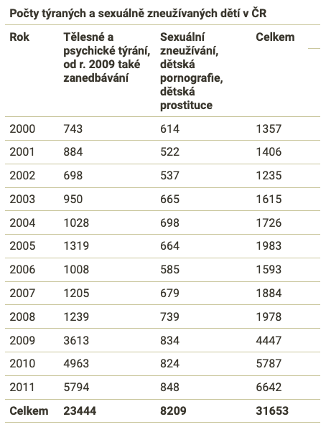
Statistiky

Slide 12
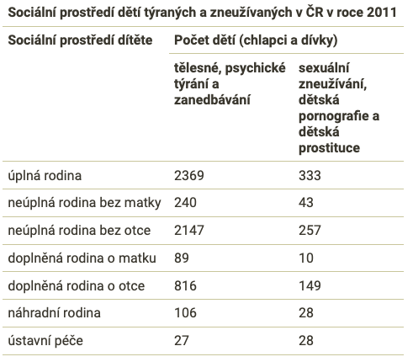
Statistiky

Slide 13
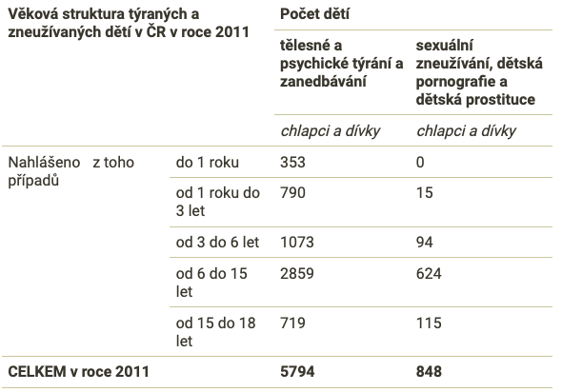
Statistiky

Slide 14
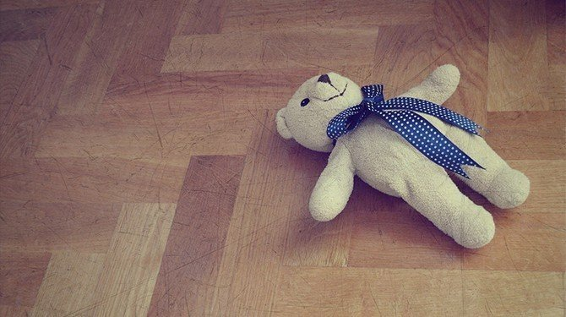
Zanedbávání
H

Slide 15
Zanedbávání
Lze definovat jako nedostatek péče způsobující vážnou újmu na vývoji dítěte anebo ohrožení.
Tělesné – neuspokojování základních tělesných potřeb dítěte (např. nedostatečná výživa, oblečení, přístřeší, zdravotní péče).
Citové – neuspokojování citových potřeb (náklonnost a pocit sounáležitosti).
Výchovy a vzdělání – znemožnění dítěti dosáhnout odpovídajícího vzdělání (důsledkem toho je zaostávání a systémové týrání).
Varovné známky: poruchy růstu a vývoje, retardace nebo nerovnoměrnost psychomotorického vývoje, karenční příznaky, zvýšená nemocnost a úmrtnost, nedostatečné sociální dovednosti, pasivita, uzavřenost, lhostejnost, citová plochost, poruchy chování, závislé chování, sociálně patologické chování, náhradní emocionální vazby, nedostatečná kultivovanost chování atd.

Slide 16
Projevy dítěte + změny v chování
hladovění, úbytek na váze a podváha;
špinavý oděv a pleny;
špína na kůži a za nehty, zápach;
vši, svrab;
nevyhovující oděv vzhledem k počasí;
zanedbávání lékařské péče – neléčené choroby[6].
unavenost;
nedostatečná školní docházka;
málo kamarádů;
dítě vystaveno samotě a ponecháno bez dozoru;
nutkavé krádeže, prohrabování odpadků.

Slide 17
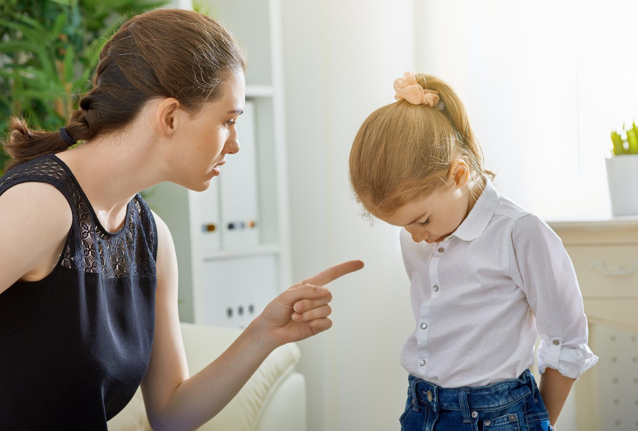
Psychické týrání
A

Slide 18
Psychické týrání
Představuje chování vůči dítěti, jež má negativní vliv na vývoj osobnosti dítěte, sebehodnocení, vývoj jeho chování, citový vývoj a v neposlední řadě negativně působí na interpersonální vztah, který si dítě vytváří k druhým jedincům.
Bolest psychického týrání vzniká z ponižování, opovrhování, záměrného zastrašování nebo nevšímání, nedostatku lásky, nezájmu o dítě.

Slide 19
Projevy dítěte + změny v chování
nepřiměřený růst nebo rozvoj;
vady řeči;
opožděný somatický nebo psychický rozvoj.
nutkavé nebo neurotické návyky – např. houpání na židli, obtáčení vlasů kolem prstu;
pocit strachu z chybování;
sebepoškozování;
neschopnost přijmout chválu;
nízké sebevědomí;
dítě nechce kontaktovat rodiče;
problémy se zapojováním se do hry;
nadměrná potřeba uznání, vyžaduje zvýšenou pozornost.

Slide 20
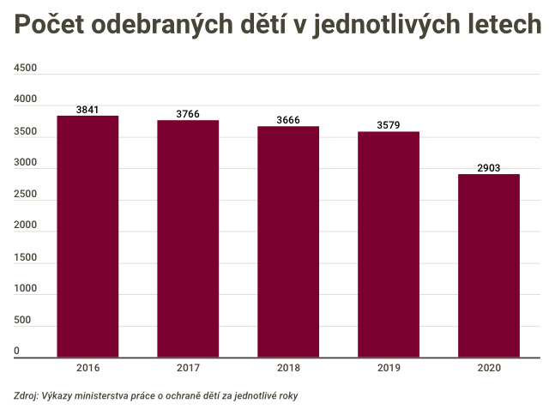
Zajímavost

Slide 21
Kdo se týrání dopouští?
Samotně žijící a velmi mladé matky; původně nechtěné dítě; rodiče alkoholici nebo drogově závislí; rodiče, kteří byli v dětství deprimováni, týráni či zneužíváni
Se sníženým intelektem,
Somaticky nemocné či pohybově postižené,
Závislé na alkoholu a drogách,
Se zvláštním životním stylem (stoupence zvláštních rituálů, příslušníky některých sekta kultů)
T
T

Slide 22

Pomoc učitele

Slide 23
Jak může pomoct učitel?
Primární prevencí
spočívá hlavně v kvalitní přípravě dětí do manželství a rodičovství od nejranějšího věku, v posilování vztahu obou rodičů k dítěti. Znalost a dovednost dětí chránit samy sebe před nejrůznějším nebezpečím, např. úrazy počínaje a sexuálními útoky konče.

Slide 24
Jak může pomoct učitel?
Sekundární prevencí
z hlediska aktivního vyhledávání :
Rizikových dětí
Rizikových dospělých
Rizikových rodin
Rizikových situací (ostatní sociální prostředí apod.)

Slide 25
Jak může pomoct učitel?
Terciální prevencí
Chování pedagoga, lékaře či rodiče, když reaguje na situaci, v níž již došlo k týrání, zneužívání dítěte. Smyslem terciální prevence je zamezení dalšího násilí či zneužívání dítěte. Dítě nesmí být dále týráno, zneužíváno. K tomu musí být vytvořen určitý systém opatření.

Slide 26
Zdroje
Syndrom týraného, zneužívaného a zanedbávaného dítěte. (2019). WikiSkripta. Retrieved December 8, 2021, from https://www.wikiskripta.eu/w/Syndrom_t%C3%BDran%C3%A9ho,_zneu%C5%BE%C3%ADvan%C3%A9ho_a_zanedb%C3%A1van%C3%A9ho_d%C3%ADt%C4%9Bte
Syndrom CAN. (2009). Retrieved December 8, 2021, from http://www.ospod.cz/e_download.php?file=data/editor/16cs_2.pdf&original=Syndrom_CAN_text.pdf
Syndrom CAN. (2011). Wiki.rvp.cz. Retrieved December 8, 2021, from https://wiki.rvp.cz/Knihovna/1.Pedagogick%C3%BD_lexikon/S/Syndrom_CAN
Týrání, zanedbávání a zneužívání dětí. (2020, January 20). Wikipedia: the free encyclopedia. Retrieved December 8, 2021, from https://cs.wikipedia.org/wiki/T%C3%BDr%C3%A1n%C3%AD,_zanedb%C3%A1v%C3%A1n%C3%AD_a_zneu%C5%BE%C3%ADv%C3%A1n%C3%AD_d%C4%9Bt%C3%AD

Slide 27

Diskuze

Slide 28
Děkujeme
za vaši pozornost.

